Slide 1



PUC Minas - Análise e Desenvolvimento de Sistemas 2023
Eixo 1 - Turma 14 - Grupo 2
Projeto: Cadastro de Pessoas
Integrantes
- Andrey Bibiano Jardim
- Bárbara Gabriela Evangelista Paixão
- Evellyn Andrade Alves da Silva
- Leonardo dos Santos
- Leonardo Ferreira dos Santos
- Thiago Muniz Severino dos Santos
Orientador
- Prof. Dr. Carlos Alberto Marques Pietrobon

Slide 2
PUC Minas - Análise e Desenvolvimento de Sistemas 2023
Eixo 1 - Turma 14 - Grupo 2
Projeto: Cadastro de Pessoas
Problema
- Dificuldades no gerenciamento de dados de pessoas.
- Prejuízos financeiros.
- Perda de oportunidades de negócios.
- Problemas de comunicação.
- Riscos de segurança.
- Impacto na reputação da empresa.

Slide 3
PUC Minas - Análise e Desenvolvimento de Sistemas 2023
Eixo 1 - Turma 14 - Grupo 2
Projeto: Cadastro de Pessoas
Solução
- Criar um sistema com uma abordagem mais seletiva, sendo uma ferramenta que permita a organização e registro de dados relevantes para uma determinada finalidade.
- Customização de cadastros segundo segmento de atuação.
- Exemplo: Hotelaria, Clínica médica, Centros automotivos, etc.

Slide 4
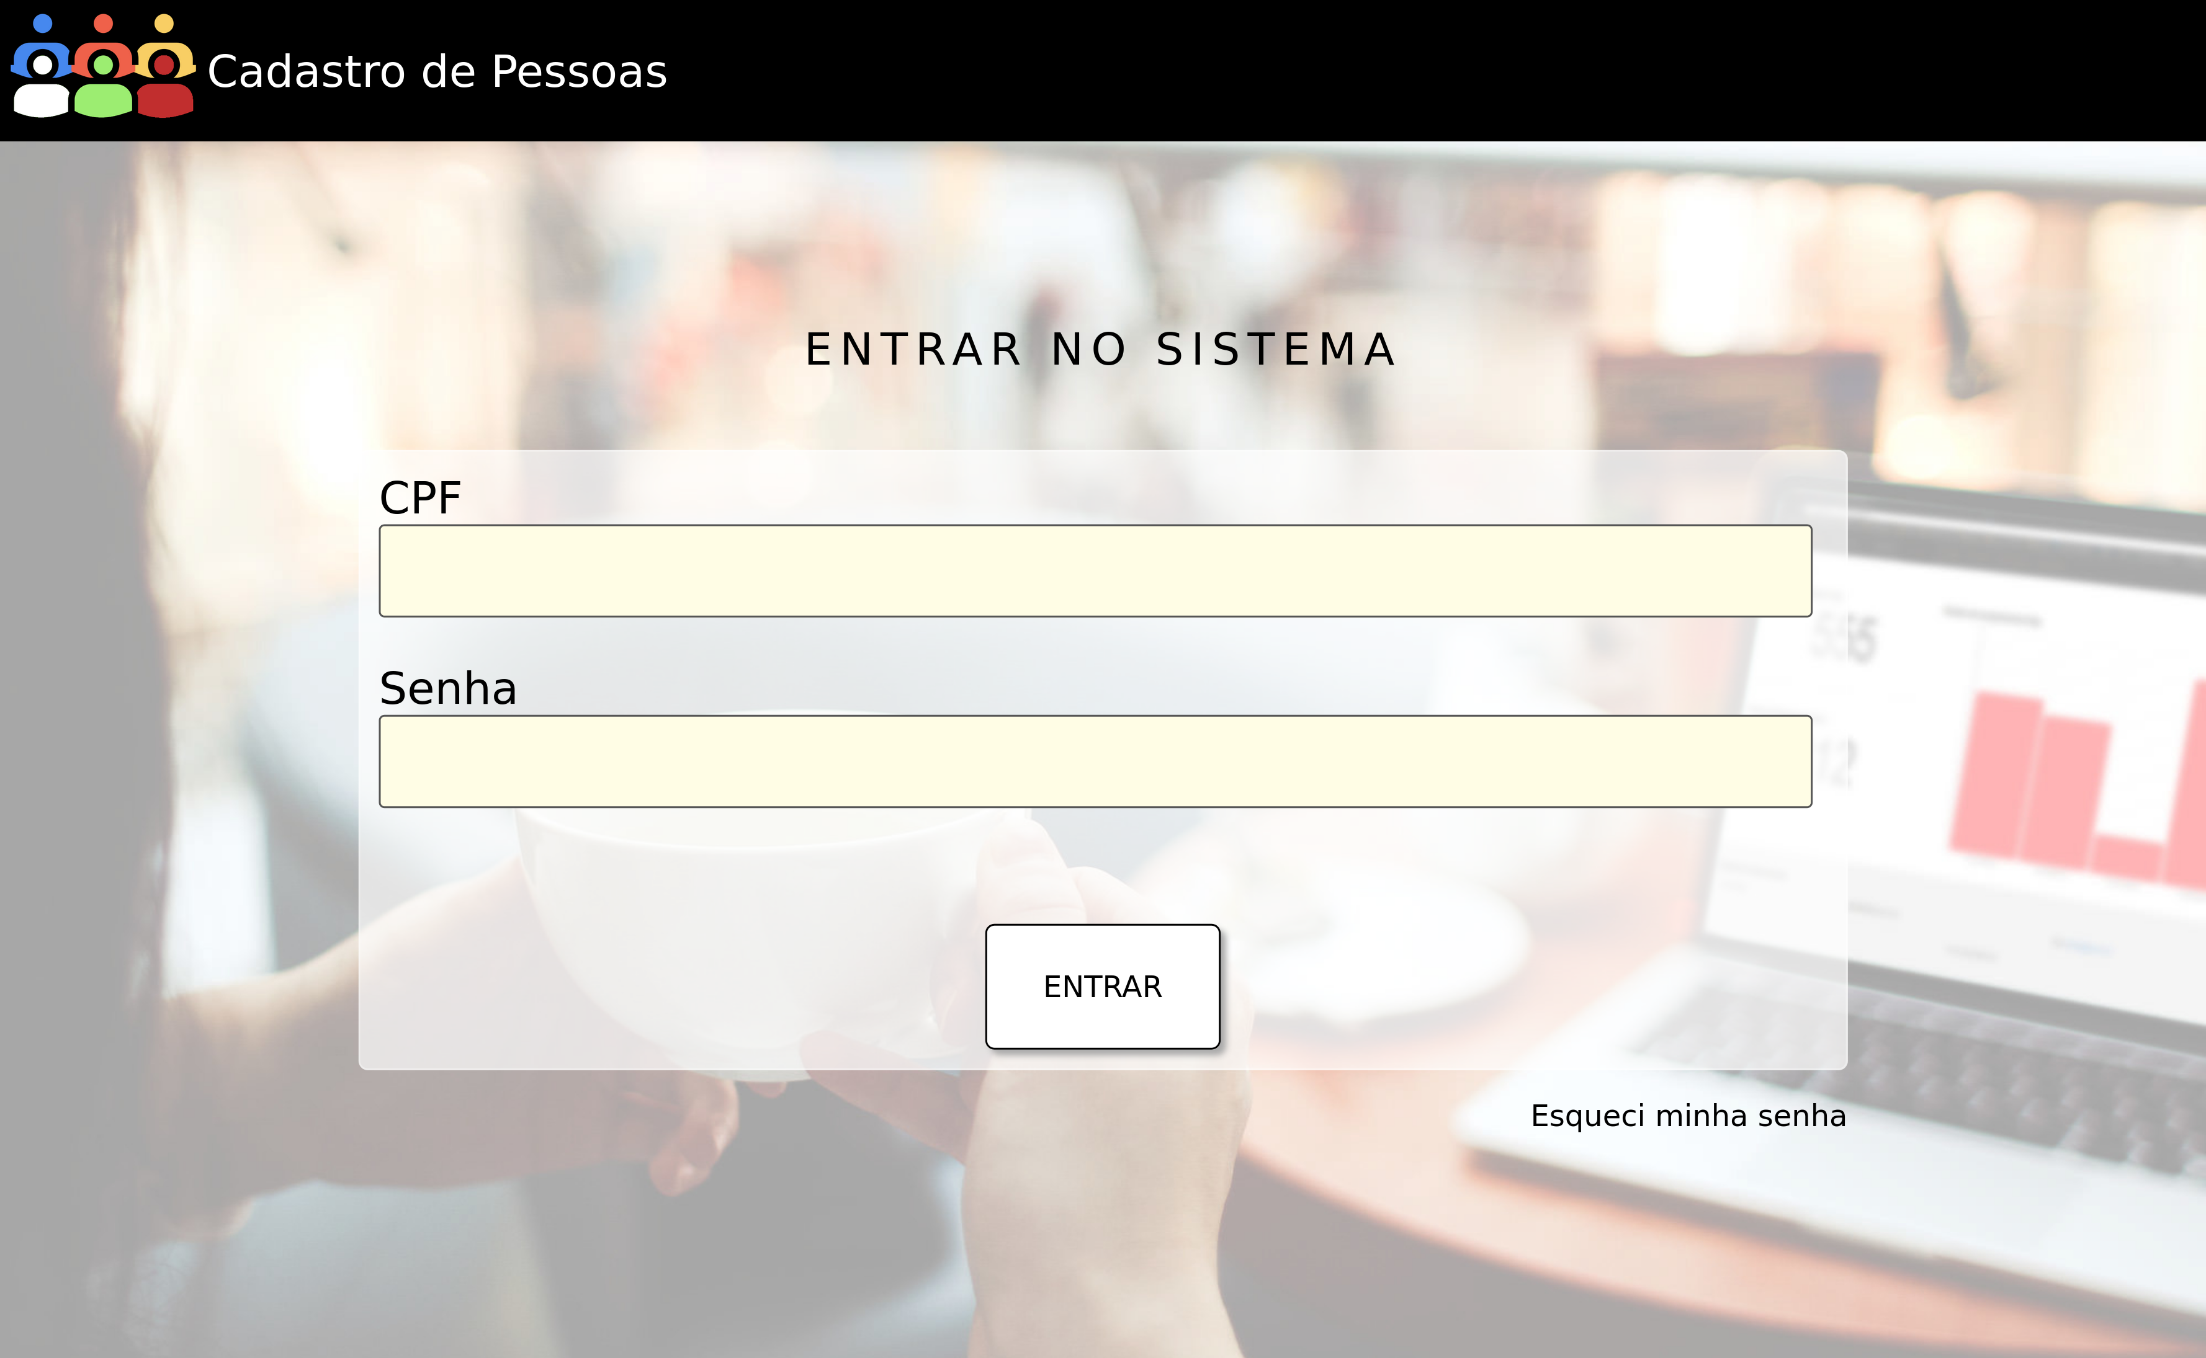
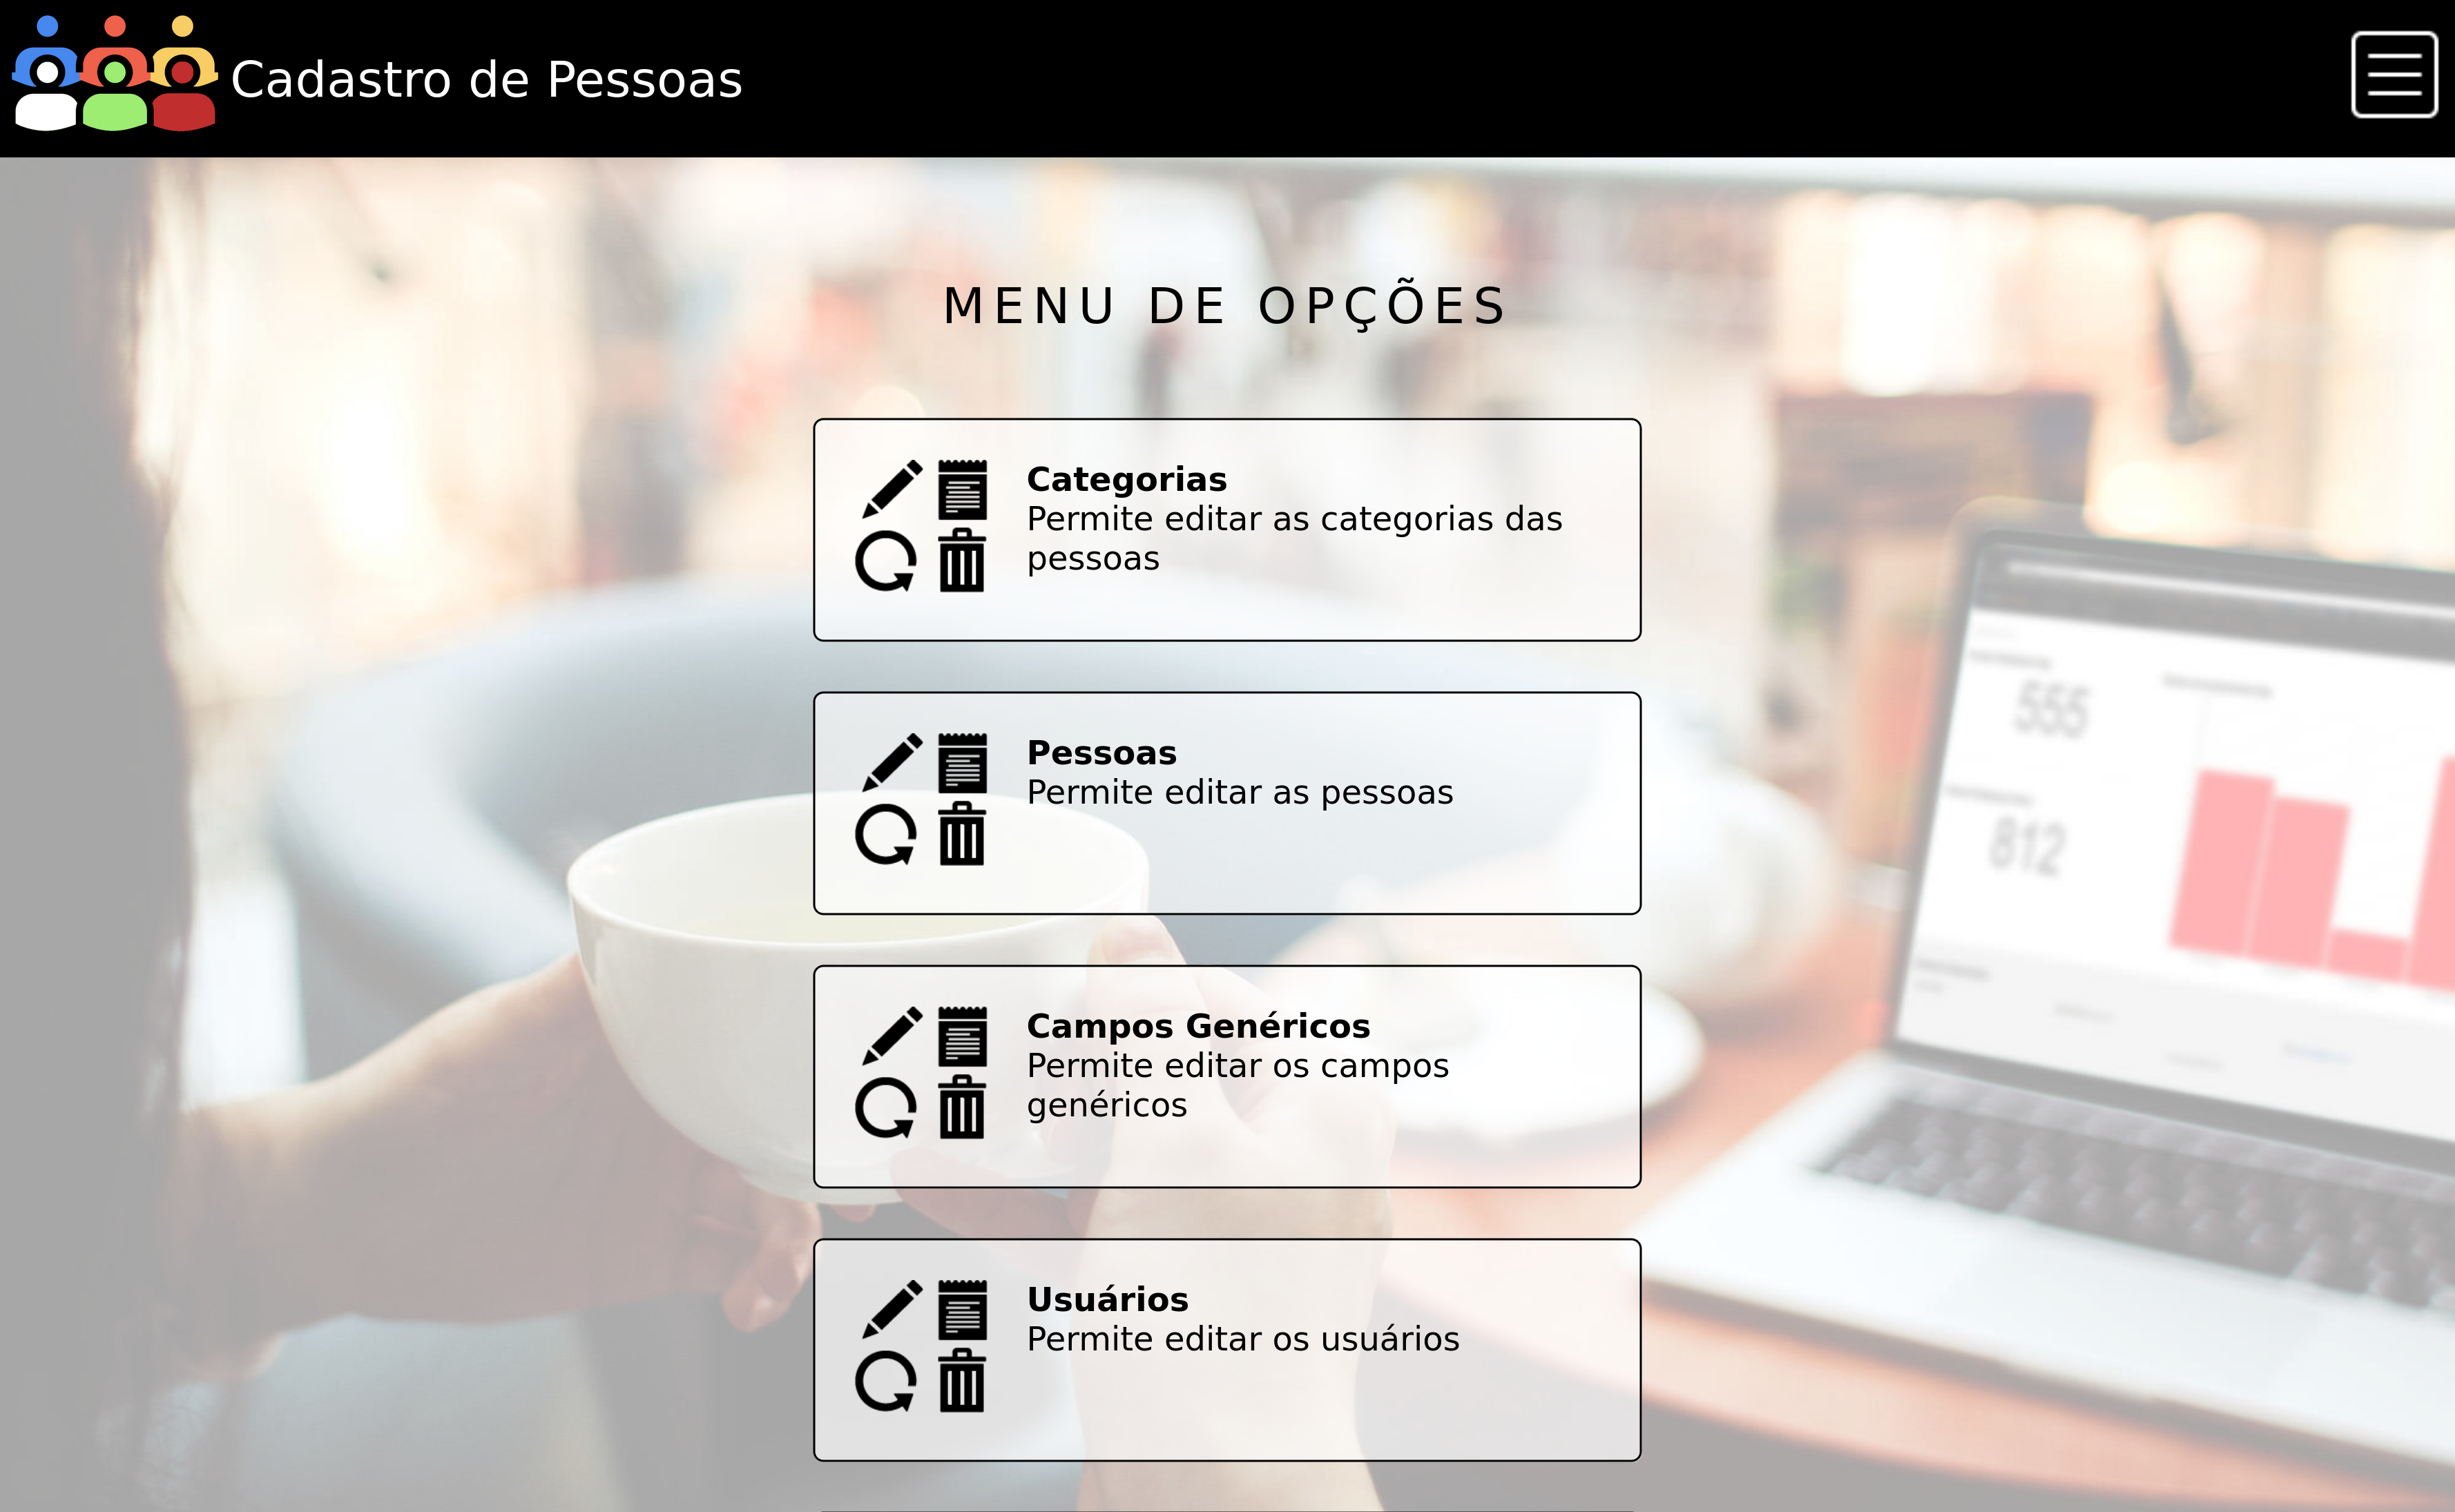
PUC Minas - Análise e Desenvolvimento de Sistemas 2023
Eixo 1 - Turma 14 - Grupo 2
Projeto: Cadastro de Pessoas
Demonstração de Interface

Slide 5
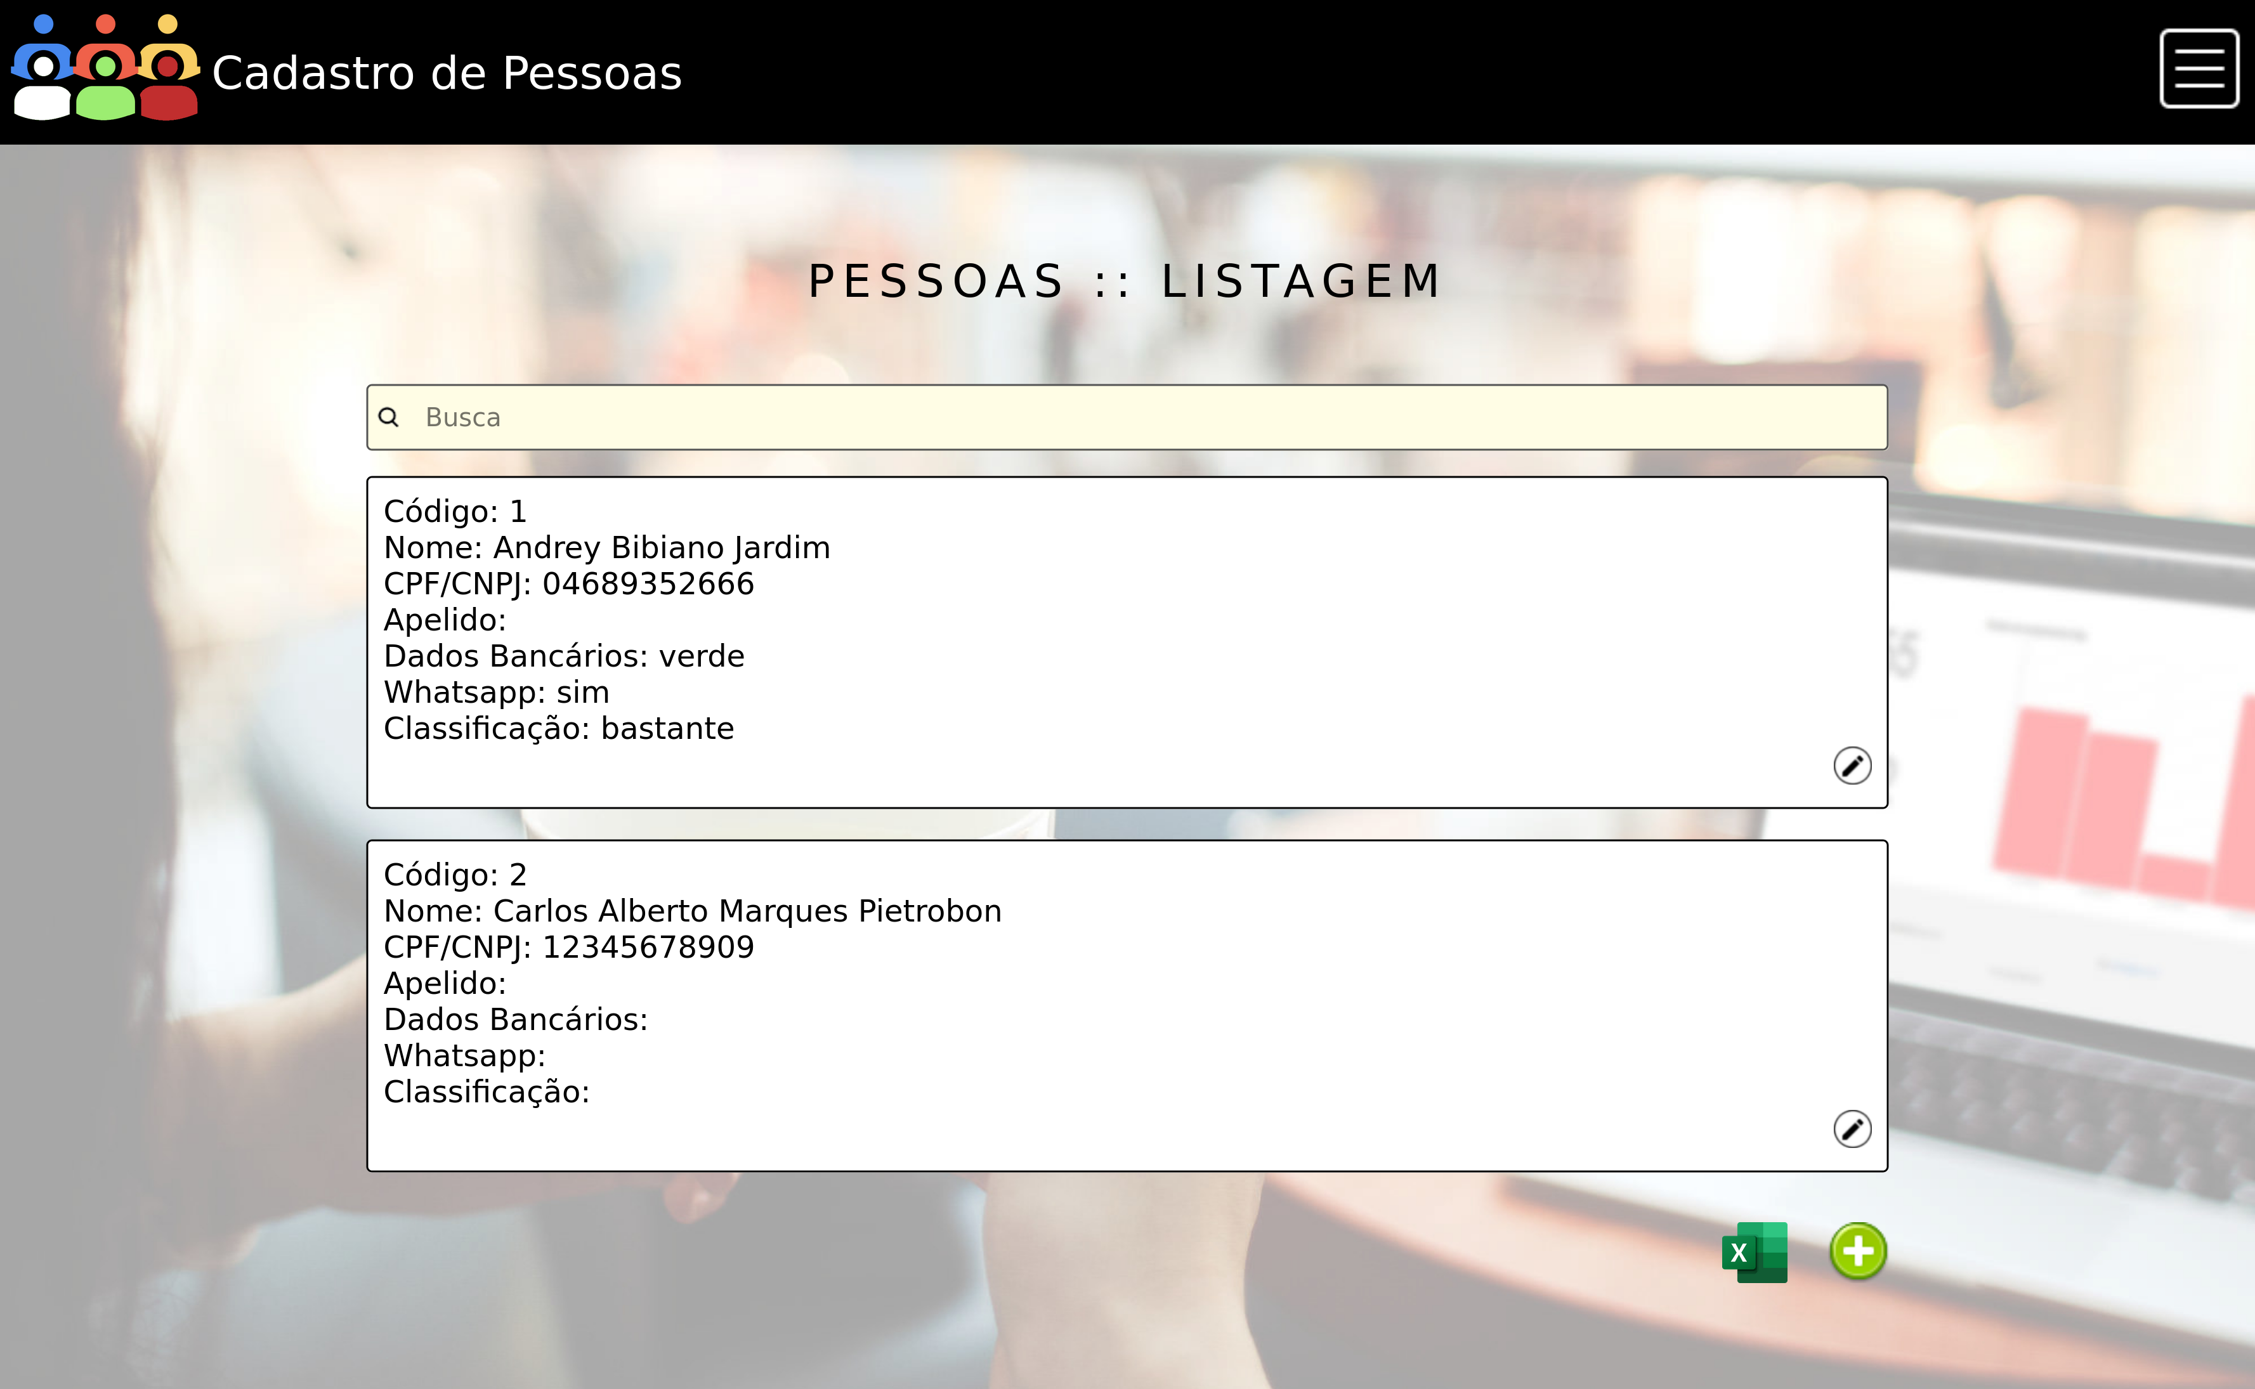
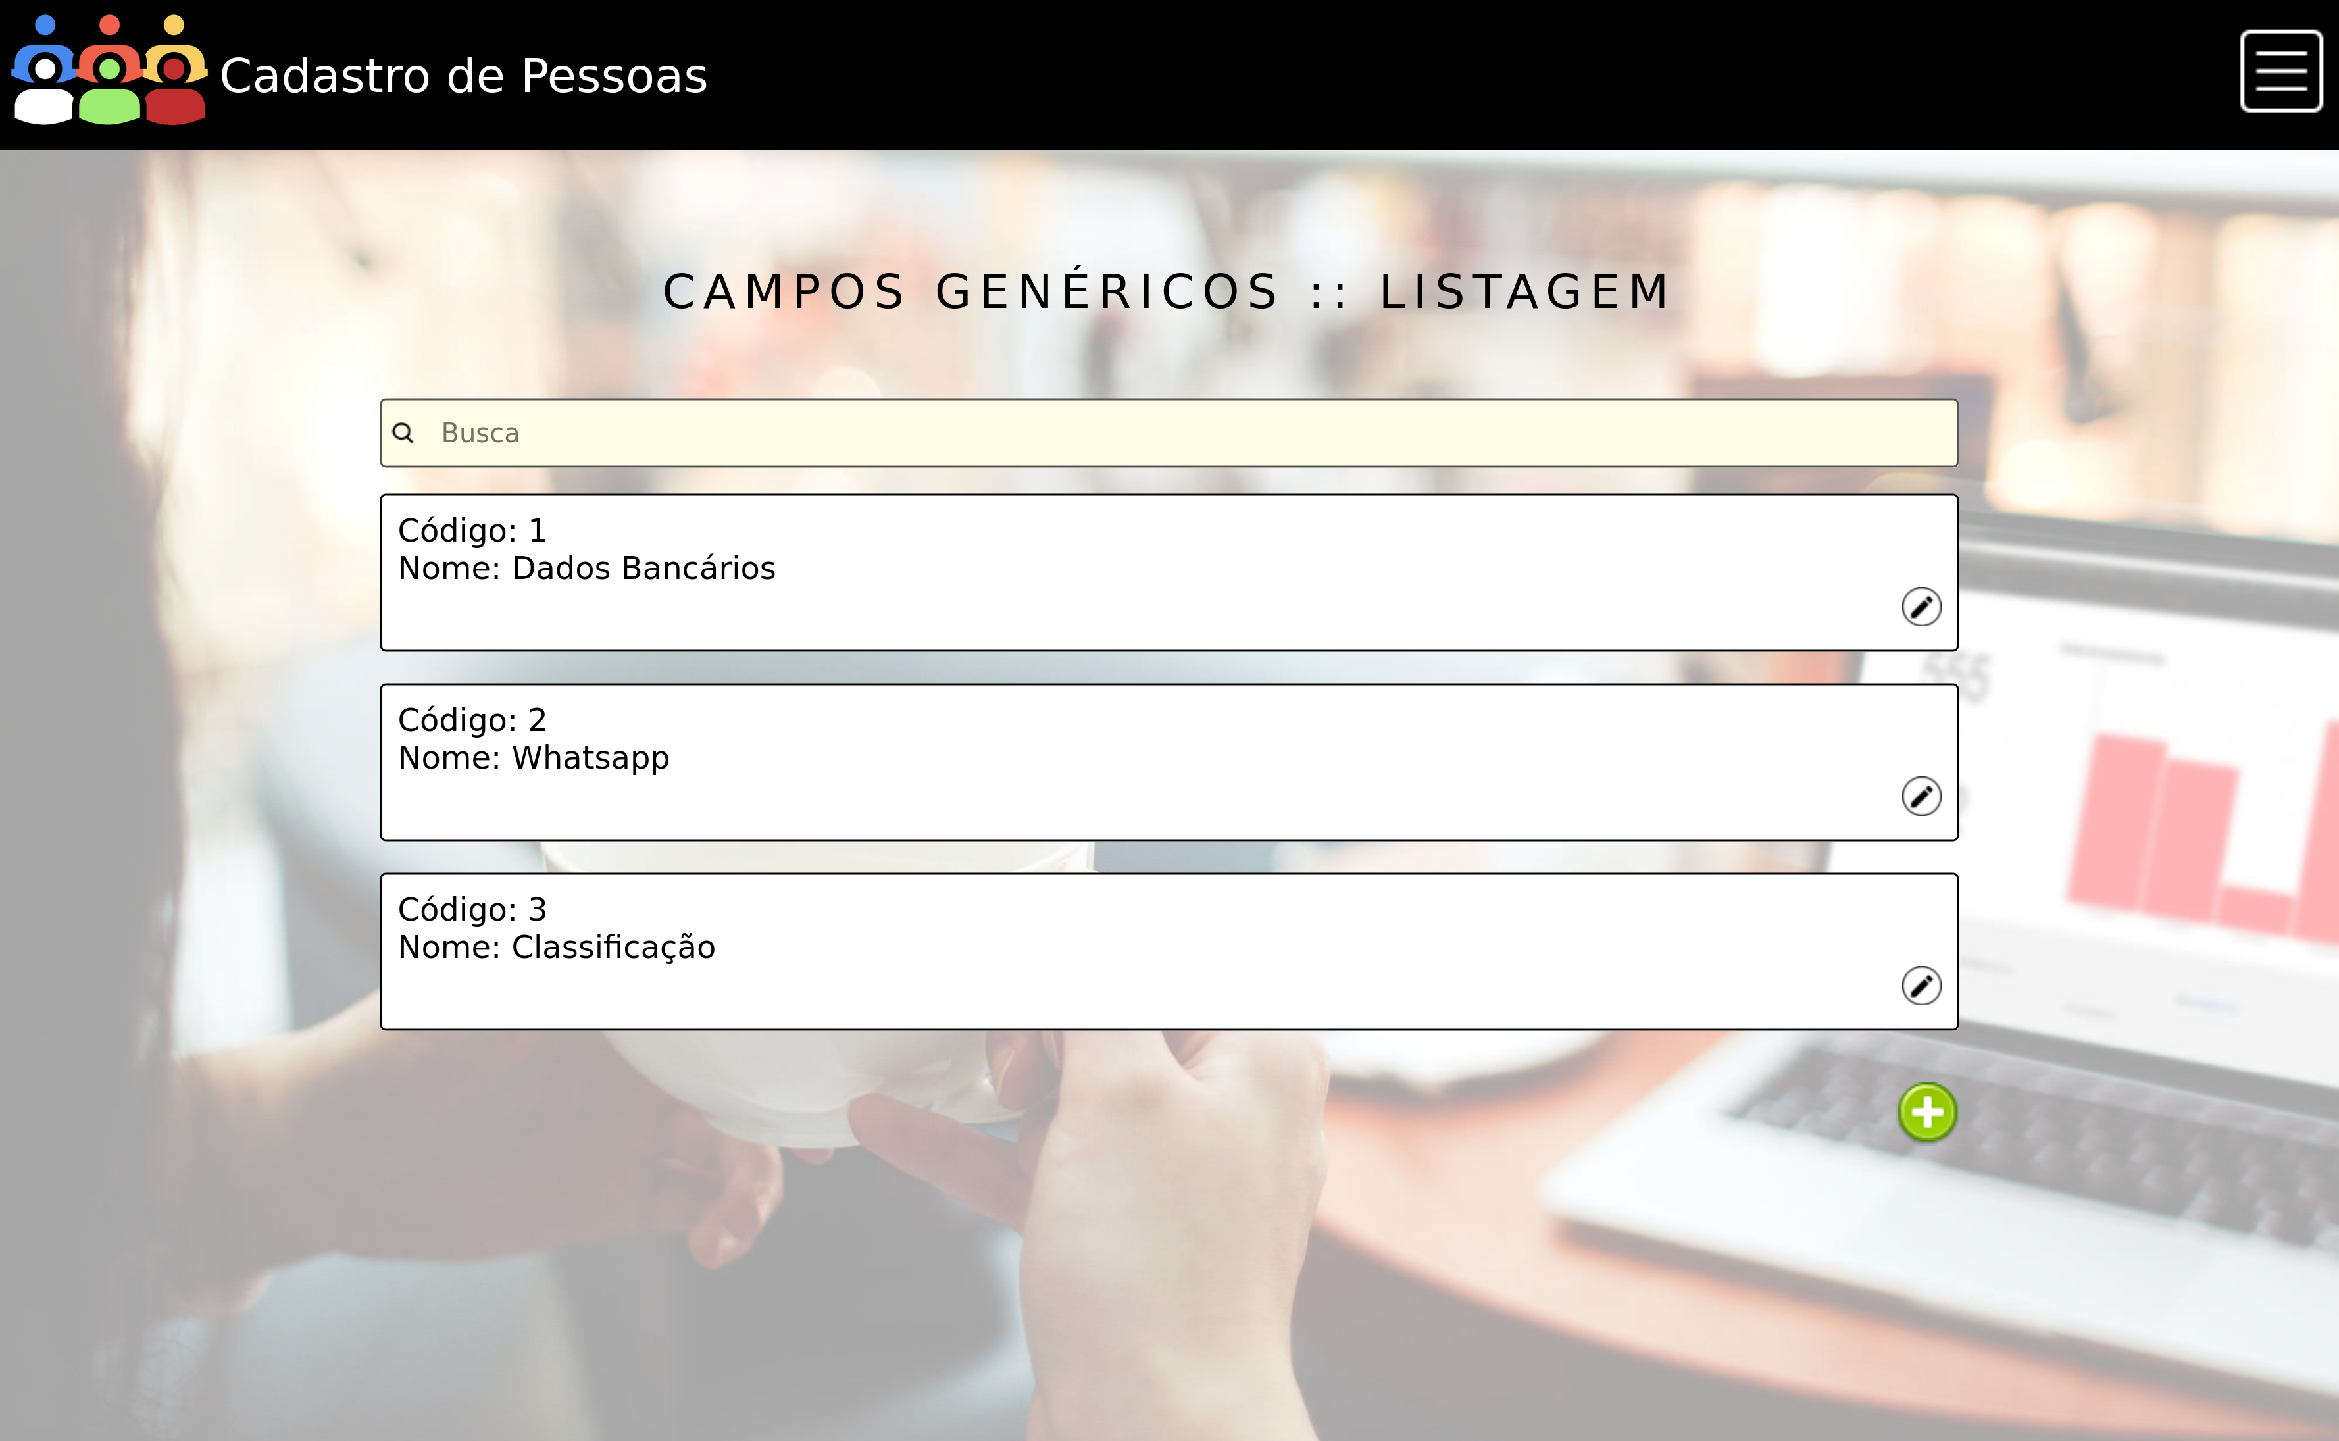
PUC Minas - Análise e Desenvolvimento de Sistemas 2023
Eixo 1 - Turma 14 - Grupo 2
Projeto: Cadastro de Pessoas
Demonstração de Interface

Slide 6
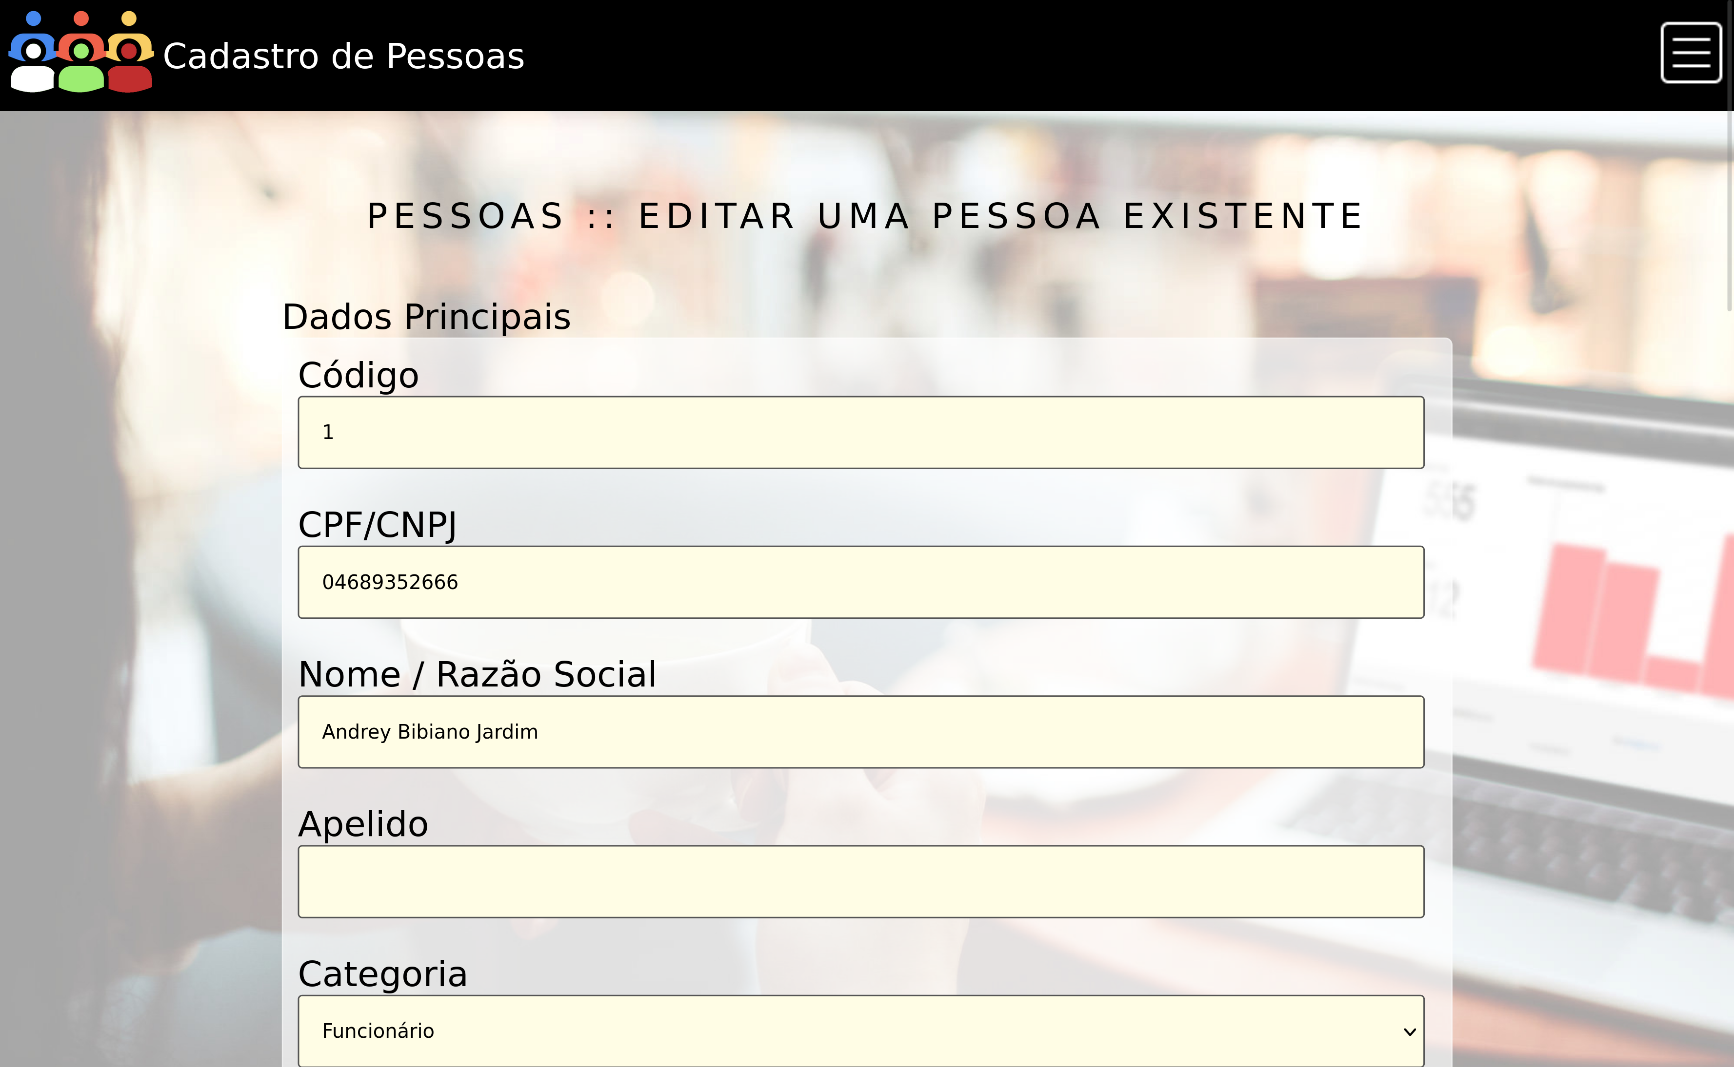
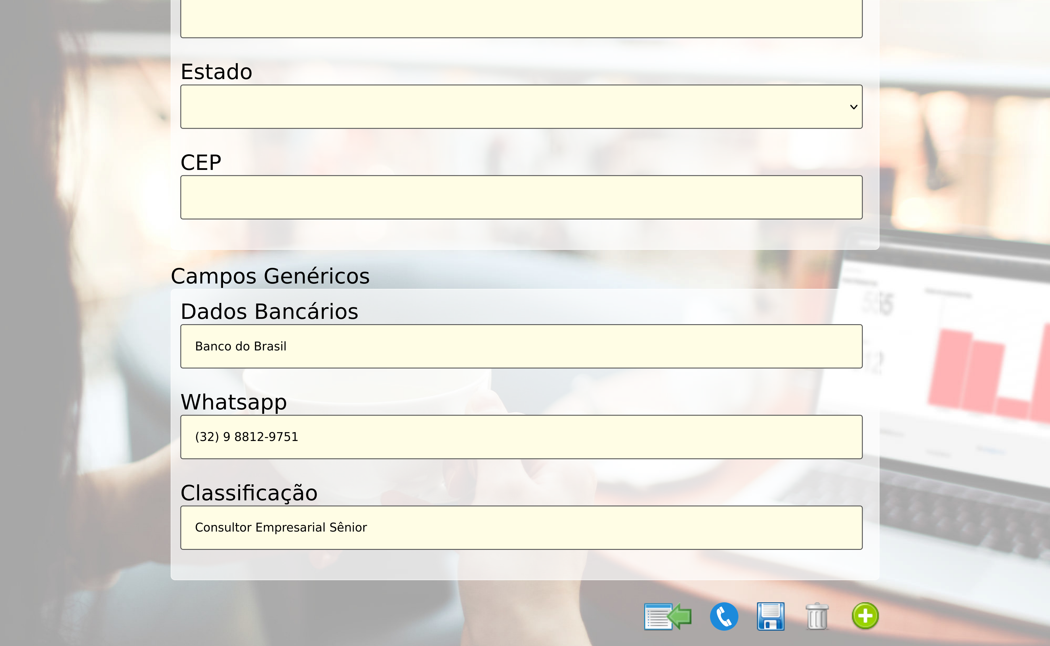
PUC Minas - Análise e Desenvolvimento de Sistemas 2023
Eixo 1 - Turma 14 - Grupo 2
Projeto: Cadastro de Pessoas
Demonstração de Interface

Slide 7
PUC Minas - Análise e Desenvolvimento de Sistemas 2023
Eixo 1 - Turma 14 - Grupo 2
Projeto: Cadastro de Pessoas
Conclusões :: O que foi feito até agora?
- Implementação de todos os requisitos do sistema.
- PHP para transportar variáveis via REST e reaproveitamento de código.
- Classe de abstração e persistência de banco de dados em JS.
- CRUD (Create, Read, Update, Delete) de todas as áreas do sistema.
- Testes e validações.

Slide 8
PUC Minas - Análise e Desenvolvimento de Sistemas 2023
Eixo 1 - Turma 14 - Grupo 2
Projeto: Cadastro de Pessoas
Conclusões :: O que falta fazer?
- Criar filtros mais avançados.
- Ex.: Quero filtrar todos que nasceram entre 02/08/1980 a 02/09/2009.
- Implementação de banco de dados, para que o sistema funcione de forma síncrona em rede.
- Ex.: Usando um SGDB real, e não localstorage.
- Relatórios impressos e personalizados de cada listagem. - Logotipo da empresa, endereço, CNPJ, exportação em PDF.
- Envio de mala direta via E-mail, SMS, Whatsapp, Telegram, etc…
- Envolve mais configurações no sistema e integrações com APIs.

Slide 9
PUC Minas - Análise e Desenvolvimento de Sistemas 2023
Eixo 1 - Turma 14 - Grupo 2
Projeto: Cadastro de Pessoas
Conclusões :: O que aprendemos?
- Metodologia ágil e Engenharia de Software.
- Dailys, Kanban, trabalhar dentro das sprints, divisão de tarefas.
- Trabalho em equipe remota.
- Diferença entre fusos horários e disponibilidade.
- Programação, Web design, novas ferramentas
- Vscode, Trello, Gimp, Dia, Geany...

Slide 10

PUC Minas - Análise e Desenvolvimento de Sistemas 2023
Eixo 1 - Turma 14 - Grupo 2
Projeto: Cadastro de Pessoas
Agradecimentos
- À PUC MINAS pelo excelente conteúdo didático.
- Ao nosso orientador Prof. Dr. Carlos Alberto Marques Pietrobon. - Ao nosso esforço e aprendizado.
Andrey Jardim Bárbara Gabriela Leonardo Santos Leonardo Ferreira Evellyn Andrade Thiago Muniz
O NOSSO MUITO OBRIGADO A TODOS VOCÊS !

